Slide 2
ABRAZA TU MAGNIFICIENCIA EN LOS BRAZOS DE LOS ANDES

Slide 3
VISIÓN DE LUZ
RETIRO PRESENCIAL
Valle Sagrado de los Incas, Cusco, Perú 30 30 Agosto al 03 Setiembre de 2023

Slide 4
SIENTE CONFIANZA EN TI Y HACIA LA VIDA.

Slide 5
LO QUE VIVIRAS
Y SERÁ INOLVIDABLE
Filosofía y Prácticas de Kundalini Yoga
Paseos en la naturaleza y cultura típica de Cusco
Círculo de sonidos sanadores.
Ceremonia Andina.
VISIÓN DE LUZ | 2023

Slide 6
ACEPTACIÓN
CREATIVIDAD COMPROMISO COMPASIÓN
VERDAD
INTUICIÓN GENEROSIDAD RADIANCIA
EN ESTE VIAJE INTEGRARÁS TUS:
8 virtudes
8 chakras
8 fuerzas
BAsAdo en enseÑAnzAs de KUndAlini YogA

Slide 7
VIVE UNA EXPERIENCIA ÚNICA DE AUTO – VALOR, FORTALEZA ESPIRITUAL E INFINITO AMOR

Slide 8
PROGRAMA DIA 1
CEREMONIA DE REENCUENTRO DE ALMAS
Encenderemos oficialmente nuestro fuego grupal en una celebración honrosa y sagrada. ¡Somos tan bendecidos de estar vivos y de disfrutar de tan hermoso lugar!
PAGO A LA TIERRA TÍPICO ANDINO PARA LA UNIÓN Y PROSPERIDAD DE TODOS LOS PARTICIPANTES
Un despacho o pago a la tierra es un tradicional ritual andino, en donde con devoción se le pide a la madre tierra y elementos que nos asistan y bendigan.

Slide 9
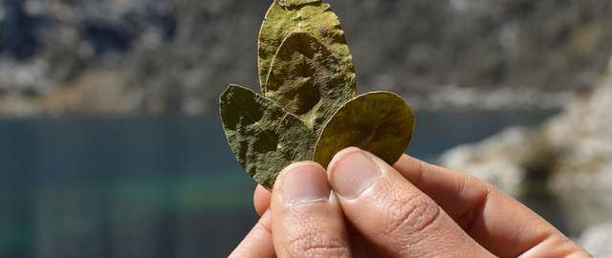
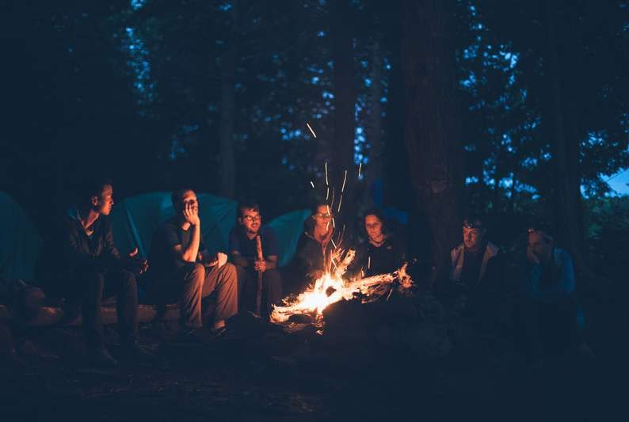
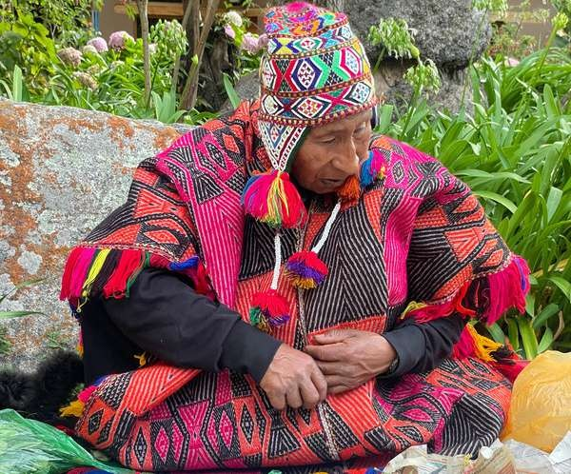
VISIÓN DE LUZ | 2023

Slide 10
DIA 2
SADHANA A LA SALIDA DEL SOL
(Opcional) Todos los días realizaremos Sadhanas: Clase de Kundalini Yoga + Meditación con Mantras
CATARATA DE SIRENCHAYOC PARA FLORECER Y SENTIRNOS LLENOS DE VIDA
Una caminata que te llenará de inspiración. Conectaremos con la magnificencia del lugar para terminar con el corazón florecido.
TALLER: DESPIERTA LAS VIRTUDES DE LA ACEPTACIÓN, CREATIVIDAD Y COMPROMISO
Filosofía para equilibrar el Primer, Segundo y Tercer Chakra
y como activar estas virtudes que entregan el impulso de iniciar.

Slide 11
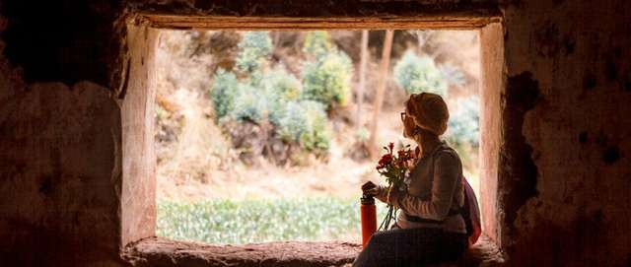
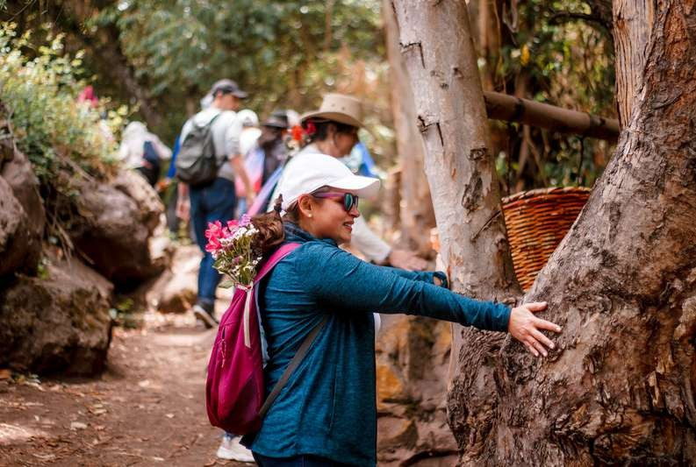
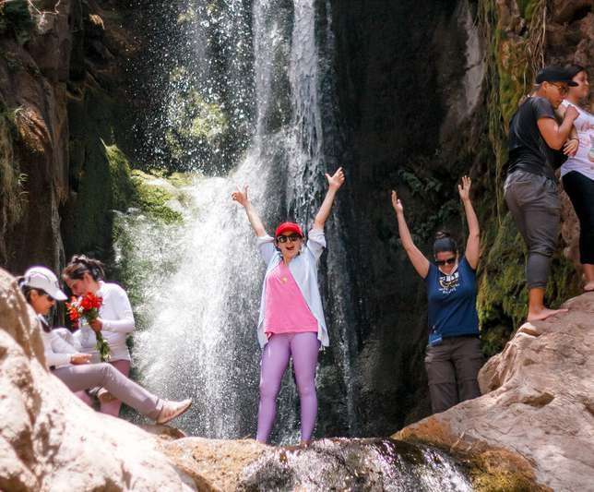
VISIÓN DE LUZ | 2023

Slide 12
DIA 3
SADHANA A LA SALIDA DEL SOL
(Opcional) Todos los días realizaremos Sadhanas: Clase de Kundalini Yoga + Meditación con Mantras
TALLER: DESPIERTA LA VIRTUD DE LA COMPASIÓN Y PERDÓN + MEDITACIÓN
Filosofía para equilibrar nuestro Cuarto Chakra
y como activar esta virtud que nos libera de la culpa y nos permite vivir con pasión.
CÍRCULO DE SONIDOS SANADORES
+ TARDE DE SILENCIO
Un talentoso invitado nos brindará un círculo de Sanación Sonoro que será un masaje vibracional. La tarde de silencio te dará claridad.

Slide 13
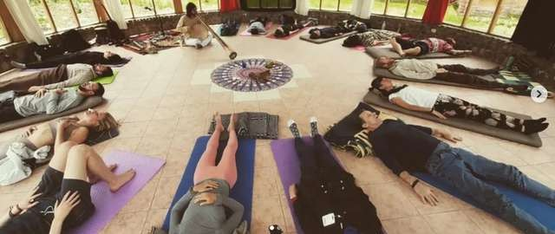
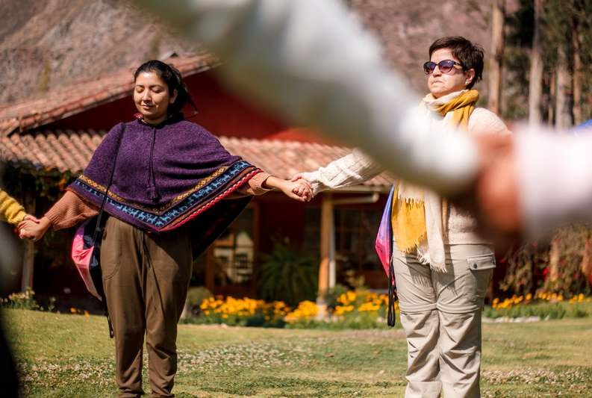
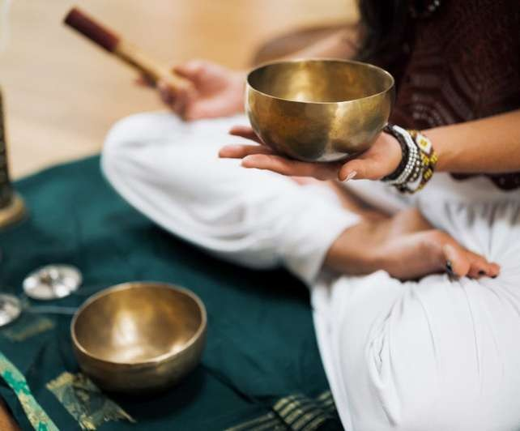
VISIÓN DE LUZ | 2023

Slide 14
DIA 4
SADHANA A LA SALIDA DEL SOL
(Opcional) Todos los días realizaremos Sadhanas: Clase de Kundalini Yoga + Meditación con Mantras
EXCURSIÓN A UNA LAGUNA MÁGICA Y CONEXIÓN CON LOS ANCESTROS
Será una mañana para conectar con la sabiduría de esta mágica laguna. Nos sentiremos cerca al cielo, un lugar para sanar
y honrar nuestro linaje.
TALLER: DESPIERTA LAS VIRTUDES DE LA VERDAD, INTUICIÓN Y GENEROSIDAD
Filosofía para equilibrar el Quinto, Sexto y Séptimo Chakra
y como activar estas virtudes importantes para expresar y visionar.

Slide 15
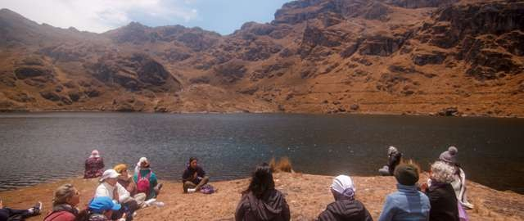
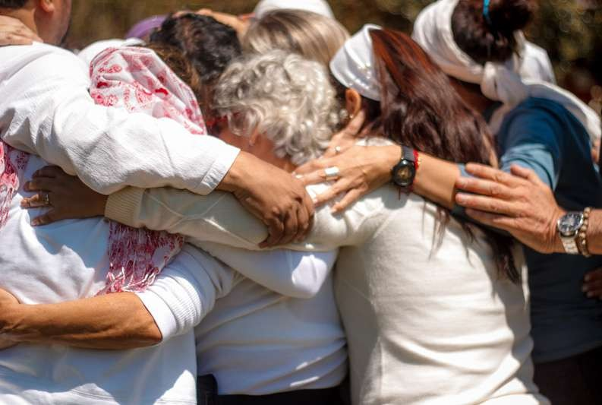
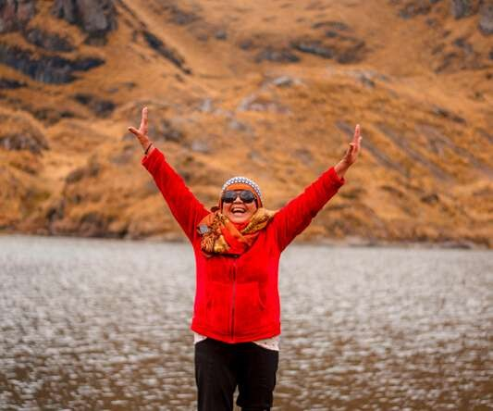
VISIÓN DE LUZ | 2023

Slide 16
DIA 5
SADHANA A LA SALIDA DEL SOL
(Opcional) Todos los días realizaremos Sadhanas: Clase de Kundalini Yoga + Meditación con Mantras
TALLER: DESPIERTA LA VIRTUD DE LA RADIANCIA
Filosofía para equilibrar nuestro Octavo Chakra: el Aura.
y como activar esta virtud que te permitirá atraer y vibrar ese nuevo destino de luz.
CLAUSURA: CÍRCULO DE BENDICIÓN
Eres capaz de bendecir tu vida, tus entornos
y a tus nuevos amigos. Estamos listos para llenarnos de ese amor para multiplicarlo cuando lleguemos a casa.

Slide 17
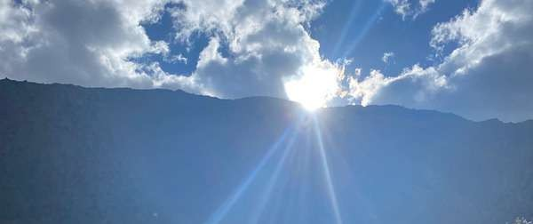
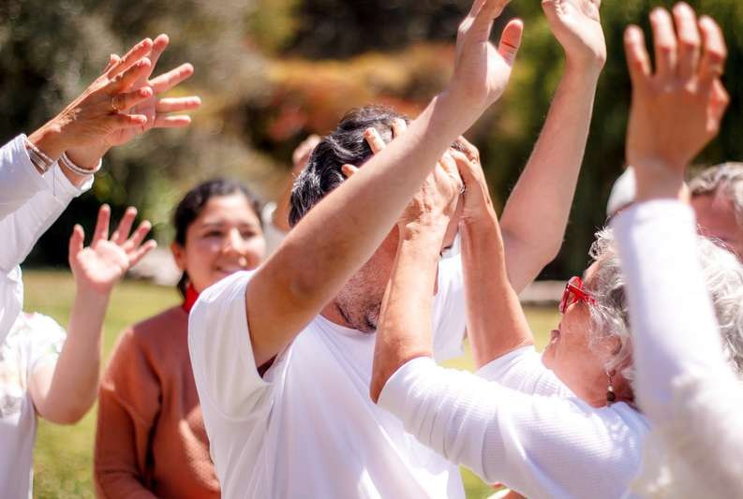
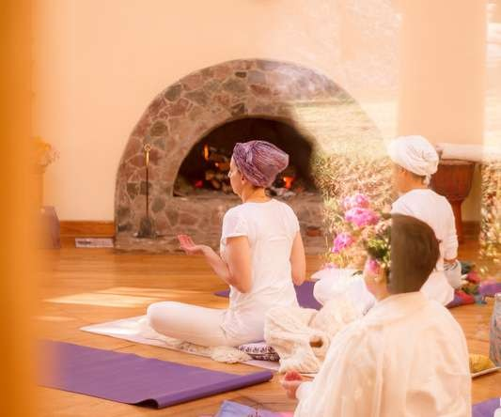
VISIÓN DE LUZ | 2023

Slide 18
DE LA MANO RECORDAREMOS NUESTRA FUERZA NOBLE Y PODER DEL CORAZÓN
VISIÓN DE LUZ | 2023

Slide 19
ESTE VIAJE ES PARA TI.
SI UNA O MÁS DE ESTAS OPCIONES RESUENAN CONTIGO,
DIRIGIDO A TODA PERSONA QUE:
Decide caminar con certeza y sin complicaciones hacia su más alto sendero. Desea un cambio transcendental en su vida.
Decide fortalecer su seguridad personal.
Desea manifestar sus virtudes únicas y compartirlas con los demás. Acepta activar su derecho de ser feliz.
Desea cultivar el gran valor de apreciar la vida.
cAminA mÁs ligerA | 2022

Slide 20
MÁS DETALLES

Slide 21
VALLE SAGRADO DE LOS INCAS
EL LUGAR MAGÍCO QUE NOS ACOGERÁ SERÁ EL HOTEL DE VILLA URUBAMBA
VISIÓN DE LUZ | 2023

Slide 22
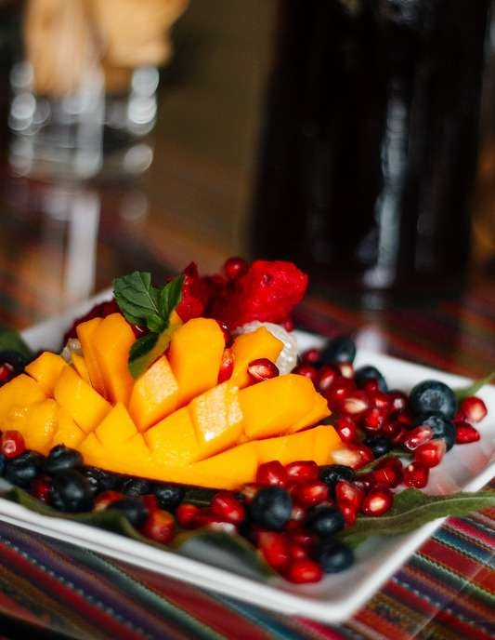
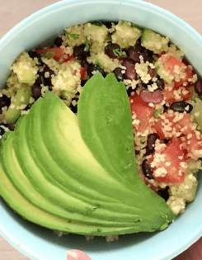
DISFRUTA DE COMIDA SALUDABLE Y NATURAL
La alimentación durante un retiro es fundamental. Es en la comida que reponemos energías y sentimos el amor del lugar. Todas nuestras comidas serán elaboradas con insumos frescos y locales.

Slide 23
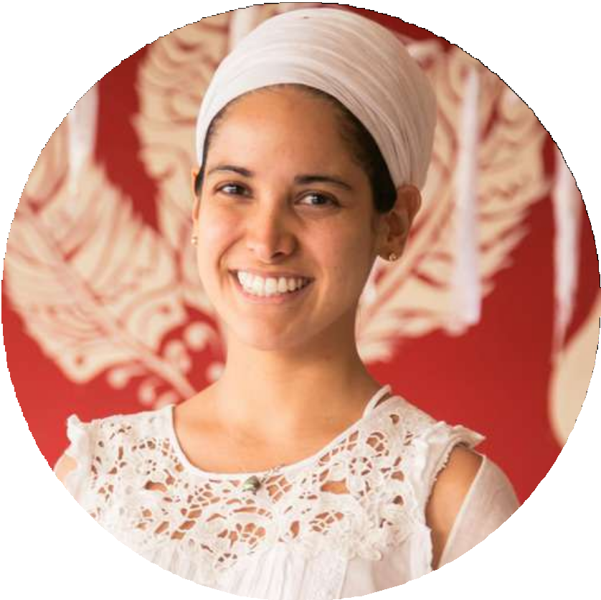
¿QUIÉN GUIA?
VIKRAMPAL (VALERIA LANDEO)
Instructora de Kundalini Yoga Certificada por KRI. Dedica su vida a compartir experiencias espirituales Especializada en Yoga para la Mujer, Comunicación Consciente, Estrés y Vitalidad, Mente y Meditación y Ciclos y Estilos de Vida. Consultora de Numerología Aplicada (Karam Kriya). Licenciada en Comunicaciones Universidad de Lima.
"Estaré para ti, para apoyar tu camino y entregarte con mucho honor las enseñanzas de Kundalini Yoga".
2023
|
LUZ
DE
VISIÓN
8

Slide 24
BENEFICIOS DE VIVIR ESTOS 5 DÍAS
TE NUTRIRÁS DE LA NATURALEZA
Nuestra psique se impregna de lo que nuestros sentidos detectan. En la naturaleza te abastecerás de energía pura y sanadora.
RECORDARÁS TU FORTALEZA ESPIRITUAL
Hoy mas que nunca se nos invita a conectar con nuestras cualidades sabias innatas.
CONECTARÁS CON TU HUMANIDAD
Vivirás momentos de oro, en donde tu corazón te susurrará el camino del alma: conectar con nuestra humanidad.
DESPERTARÁS EL SENTIDO DE COMUNIDAD
Es juntos que llegamos más lejos.. El servirnos mutuamente será inspiración para compartir este estado de unión en casa.

Slide 25
RETIRO TODO INCLUIDO
Hospedaje 5d/4n en el hotel Villa Urubamba
Alimentación deliciosa
y saludable
Clases teórico- prácticos sobre Kundalini Yoga
Círculo de Sonidos Sanadores
Actividades típicas andinas
*no incluye transporte desde el aeropuerto hasta el hotel (podrás coordinarlo con el hotel directamente)

Slide 26
GRACIAS
PORQUE CUANDO DECIDES RECONOCER TU FORTALEZA ESPIRITUAL, INSPIRAS A QUE MÁS PERSONAS DISFRUTEN TAMBIÉN DE ESTE CAMINO EN LIBERTAD. NOS VEMOS EN EL VALLE SAGRADO.

